Slide 1



웹서버 구축 프로그래밍
(10. 파일_file)
2021년 11월
컴퓨터공학과 유 갑상 교수

Slide 2

1교시 강의
1.
파일(file)시스템
2.
파일 처리
3.
파일 시스템 활용

Slide 3
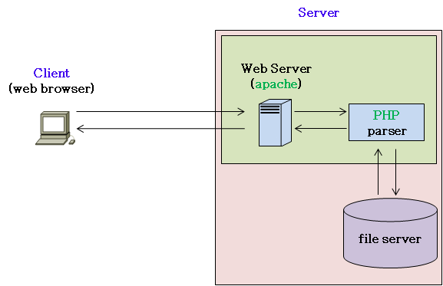
1. 파일(file) 개요
1. 파일 시스템(file system)
1) 파일 시스템(file system) 개요
- 클라이언트 전송 데이터, 서버 저장⋅관리
- 클라이언트 요청, 적합한 형태로 가공 처리 응답 서비스
예) 학사 정보, 전자상거래 시스템 구매내역, 은행 입⋅출금 거래 내역 등
파일 저장 ⋅관리
파일 이용한 정보처리

Slide 4
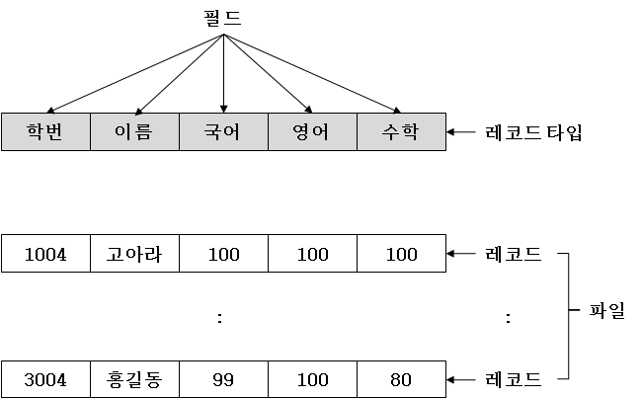
1. 파일(file) 개요
1. 파일 시스템(file system)
2) 파일 시스템(file system) 관련 용어와 개념
- 필드(field) : 정보 나타내는 최소 단위(cf. 변수)
- 레코드(record) : 서로 관련된 필드 집합
- 파일(file) : 동일한 레코드 형(record type)의 레코드(레코드 인스턴스) 집합

Slide 5
1. 파일(file) 개요
1. 파일 시스템(file system)
3) 파일 관련 함수 정의
파일 입⋅출력, 파일의 복사, 이름 변경, 파일 속성 정보 등 관련 함수 중심
추가적 내용 매뉴얼(http://www.php.net/manual/en/index.php) 참조
함수 이름 | 설명
fopen | 파일 열기
fclose | 파일 닫기
fwrite | 파일에 레코드 저장
fput | 파일에 레코드 저장
fread | 파일로 부터 일정한 길이(length) 읽기
fgets | 파일로 부터 일정한 길이(length-1) 또는 한 줄(라인) 단위 읽기
fgetc | 파일로부터 하나의 문자 읽기
feof | 파일의 끝(EOF : End Of File) 확인
file_exists | 지정한 위치에 파일의 존재 여부 확인
unlink | 파일 삭제
file_exist | 파일의 존재 여부 확인
copy | 파일의 복사
rename | 파일 이름 변경
is_* | 파일의 속성 정보(디렉토리, 파일, 읽기가능, 쓰기가능, 실행가능)
filesize | 파일의 크기 정보(byte)
move_uploaded_file | 웹서버의 임시 저장된 업로드 파일을 지정 위치로 이동

Slide 6
2. 파일(file) 처리
2. 파일(file) 처리
파일 처리
※ 파일처리 프로그래밍 과정
① 파일 열기(file open)
② 파일 읽기/저장(file read/write)
③ 파일 닫기(file close)
파일 열기
fopen()
- 로컬 파일, 원격 파일(URL)을 파일모드 열기. 성공 파일과 리소스 형 파일 포인터, 실패 false 리턴
파일이름($filename) : 파일 저장된 위치 경로(path)와 파일이름 지정
경로 : 유닉스 환경 슬래시(‘/’), 윈도우 환경 역 슬래시(‘\’) 이중 표기
파일 이름 : 의미있는 이름 작명 사용
- 파일 액세스 모드($mode) 지정
int fopen (string filename, string mode)
resource fopen (string $filename, string $mode[, boolean $use_include_path] ... )

Slide 7
2. 파일(file) 처리
2. 파일(file) 처리
※ 파일 액세스 모드
예) $filename = "data.dat";
$fp = fopen($filename, "r");
예) $fp = fopen("data.dat", "r");
액세스 모드 | 설명
r | - 읽기 전용으로 파일 열기 후 파일 포인터는 파일의 처음에 위치 - 만일 파일이 존재하면 내용 읽기, 없으면 오류
r+ | - 읽고 쓰기로 파일 열기 외 ‘r’과 동일
w | - 쓰기 전용으로 파일 열기 후 파일 포인터는 파일의 처음에 위치 - 만일 파일이 존재하면 내용 삭제 후 쓰기, 없으면 파일을 생성
w+ | - 읽고 쓰기로 파일 열기 외 ‘w’와 동일
a | - 쓰기 전용으로 파일 열기 후 파일 포인터는 파일의 끝에 위치 - 만일 파일이 존재하면 끝에 추가, 없으면 파일을 생성
a+ | - 읽고 쓰기로 파일 열기 외 ‘a’와 동일

Slide 8
2. 파일(file) 처리
2. 파일(file) 처리
파일 닫기
fclose()
파일 포인터가 가리키는 파일을 닫음
파일 사용 후 열린 파일 닫기. 성공 true, 실패 false 리턴
예) fclose($fp);
파일처리 오류 제어
예상하지 못한 오류 발생 경우, 경고나 치명적인 오류 메시지 출력 후 실행 중단
오류제어 루틴(error handling routine) 설정, 오류발생 제어(습관적 고려)
디버깅 용이, 신뢰성 향상 등
예) 파일 존재 않거나, 권한 없는 경우 열기 등
예) MySQL 서버와 데이터베이스 연결, SQL 질의 처리 후 등
boolean fclose ( resource $handle )
bool fclose (int filepointer)

Slide 9
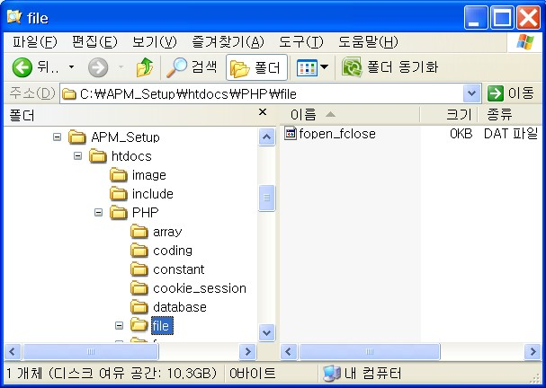
2. 파일(file) 처리
2. 파일(file) 처리
file_exists()
- 위치 경로에 대상 파일 존재 여부 확인. 파일 존재 true, 부재 false 리턴
파일 생성
fopen() 함수 사용. 액세스 모드 ‘w’ 또는 ‘a’ 지정
예) fopen(), fclose()
boolean file_exists ( string $filename )
1 2 3 4 5 6 7 8 9 10 11 | <?PHP // file_fopen_fclose.php //파일 열기와 닫기 $filename = "fopen_fclose.dat"; //파일 열기 $fp = fopen($filename, "w"); //파일 닫기 fclose($fp); ?>

Slide 10
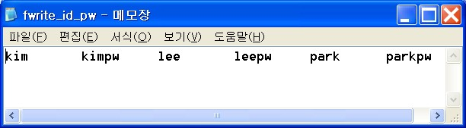
2. 파일(file) 처리
2. 파일(file) 처리
파일 쓰기
fwrite(), fputs()
- 파일 포인터($handle)가 가리키는 파일에 대상 문자열($string) 저장, 저장한 문자열 길이(byte 수) 리턴. 쓰기 오류 false 리턴
- 문자열 길이($length) 지정하면 문자열 짧을 경우 문자열 끝까지, 길면 최대 길이만큼 저장
- 액세스 모드 ‘a’ 와 ‘w’ 사용
‘a’ : 파일 존재하면 파일 끝 추가
‘w’ : 기존 파일 삭제, 새로운 파일 생성(주의)
- fputs() 함수 : fwrite() 함수 별칭, 형식 기능 동일
예) fputs($fp, $records_1);
fwrite($fp, $records_2, 20);
int fputs (int filepointer, string str)
integer fwrite ( resource $handle , string $string [, integer $length ] ) integer fputs ( resource $handle , string $string [, integer $length ] )

Slide 11
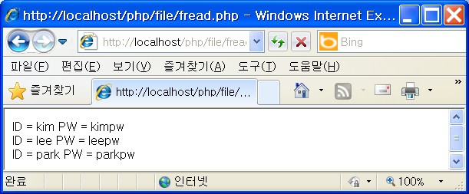
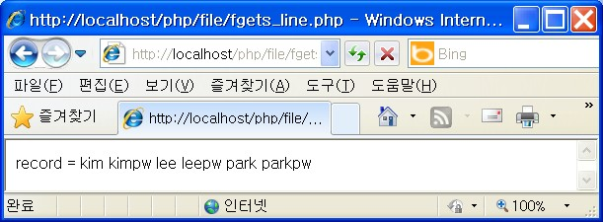
2. 파일(file) 처리
2. 파일(file) 처리
파일 읽기
fread(), fgets(), fgetc()
fread() 함수 : 지정한 길이($length)만큼 읽은 후 문자열 리턴, 오류 false 리턴
fgets() 함수 : 지정한 길이($length-1)만큼 읽은 후 문자열 리턴, 오류 false 리턴.
길이 생략 경우 줄(line) 단위 레코드 읽기 유용
- fgetc() 함수 : 하나의 문자 읽은 후 리턴, 오류 false 리턴
예) $record = fread($fp, 20);
예) $record = fgets($fp, 21);
예) $record = fgets($fp);
예) $character = fgetc($fp);
string fread ( resource $handle , integer $length ) string fgets ( resource $handle [, integer $length ] ) string fgetc ( resource $handle )
string fgets (int filepointer, int length)

Slide 12
2. 파일(file) 처리
2. 파일(file) 처리
파일 읽기
feof()
- 파일의 끝(EOF : End Of File) true, 끝이 아니면 false 리턴
파일 삭제
unlink()
- 지정한 파일 삭제. 삭제 성공 true, 실패 false 리턴
예) unlink($filename);
boolean feof ( resource $handle )
boolean unlink ( string $filename [, resource $context ] )

Slide 13
2. 파일(file) 처리
2. 파일(file) 처리
기타 파일관련 함수
파일의 복사, 이름 변경, 파일의 크기를 포함한 속성 정보 등에 관한 함수
copy()
- 파일($source)을 새로운 파일($dest)에 복사. 성공 true, 실패 false 리턴
- 파일 백업(backup) 유용
예) copy($sour_filename, $dest_filename);
rename()
파일이름($oldname)을 새로운 이름($newname)으로 변경. 성공 true, 실패 false리턴
새로운 파일이름 갖는 파일 존재하면 파일($oldname) 내용으로 변경(주의)
예) rename($old_filename, $new_filename);
boolean copy ( string $source , string $dest [, resource $context ] )
boolean rename ( string $oldname , string $newname [, resource $context ] )

Slide 14
2. 파일(file) 처리
2. 파일(file) 처리
is_*()
- 파일 속성 정보(디렉토리, 파일, 읽기, 쓰기, 실행 등)와 true, 실패 false 리턴
- 파일 속성 정보 얻는데 유용
filesize()
- 파일의 크기(byte) 리턴, 오류 false 리턴
boolean is_dir ( string $filename ) boolean is_file ( string $filename ) boolean is_readable ( string $filename ) boolean is_writeable ( string $filename ) boolean is_executable ( string $filename )
integer filesize ( string $filename )

Slide 15
3. 파일(file) 활용
3. 파일을 활용한 웹 프로그래밍
파일을 활용한 웹 프로그래밍
파일 저장 ⋅관리
파일 이용한 정보처리
파일 설계
저장 공간 효율성, 데이터 처리 용이성 등 고려
고정길이 레코드(fixed length record), 가변길이 레코드(variable length record)

Slide 16
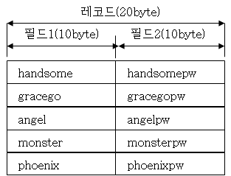
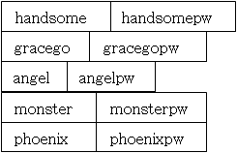
3. 파일(file) 활용
3. 파일을 활용한 웹 프로그래밍
파일 설계
고정 길이 레코드
- 필드별 고정 길이 레코드 생성 후 파일 저장(필드 길이 짧을 경우 문자열 조작, 앞 뒤에 공백이나 0으로 채움)
- 고정 길이 조작 번거러움, 저장 공간 낭비
- 레코드 단위 읽기 쉽고, 필드 별 분리 간단(fread(), substr() 함수 사용)
가변길이 레코드
- 전송된 데이터를 연결하여 가변 길이 레코드 생성 후 파일 저장
- 조작 간단(분리 문자), 저장 공간 효율적 사용
- 레코드 단위 읽기 및 필드 별 분리 어려움(fgets(), explode() 함수 사용)
- 분리 문자(separator) : 데이터 값으로 사용하지 않는 임의 특수 문자(‘\n’, ‘\t’)) 사용

Slide 17
2교시 강의
1.
파일(file) 처리작업
2.
파일 처리 실습

Slide 18
8. 파일관련함수와 처리작업
20. 파일(file)
Php에서 파일 입출력처리 작업
1) 사실 php에서는 DBMS를 이용하여 자료를 저장하는 것이 일반적인 방법
2) 이러한 DB에 문제가 있을 경우 또는 특별한 상황에서 파일을 통해 자료를 가져오고 저장할 수 있음
3) 이와 관련한 작업들은 함수를 통해 이루어짐
1. 파일처리작업
열기작업 | 조작작업 | 닫기작업
파일을 열어서 파일의 조작방법,파일존재확인, 메모리 공간 등을 확보 | 파일의 내용을 읽거나 쓰는 동작 | 메모리 자원을 반환하고 파일 닫는 작업
fopen() |  | fclose()

Slide 19
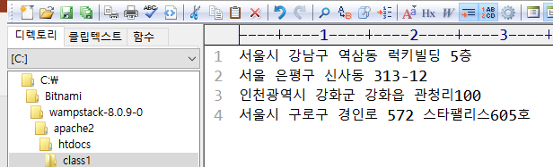
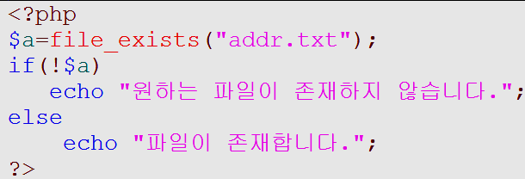
8. 파일관련함수와 처리작업
20. 파일(file)
2. 파일 열기 – fopen()
형식 : resource fopen(파일명, 모드);
1) 파일 또는 URL을 열어 파일포인터를 반환
2) 해당 파일이 제대로 열리지 않으면 포인터는 FALSE (0) 값을 반환
3) 모드
• r : 파일 읽기 모드, r+ : 파일 읽고 쓰기모드(파일내용보존),
• w : 파일 쓰기 모드, w+ : 파일 읽고 쓰기모드(파일내용삭제, 없으면 새로 생성)
• a : 파일 쓰기 모드 a+ : 읽고 쓰기(파일내용보존,없으면 생성)
• x : 쓰기 전용 x+ : 읽고 쓰기(파일이 존재하면 false)
3. 파일존재여부 확인 – file_exists()
1. 메모장을 통하여 addr.txt 파일을 생성한다.
형식 : bool file_exists(파일경로);
2. 에티터를 통하여 프로그램을 작성하여 테스트 해본다
Notes:
파일이 존재하면, true , 없으면 false 값 리턴.
addr.txt 파일이 메모장을 통하여 작성되어야 함

Slide 20
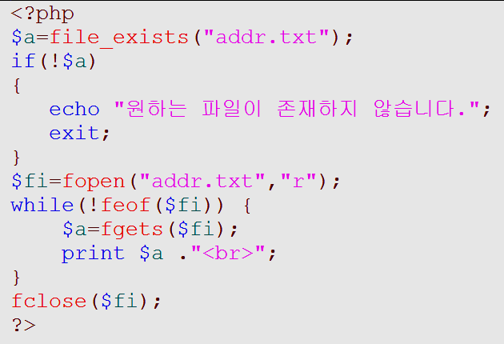
8. 파일관련함수와 처리작업
20. 파일(file)
4. 파일 내용 읽어오기 – fread(), fgets()
형식 : fread(파일명,파일사이즈),fgets(파일명,[파일사이즈]);
1) fread() – 파일포인터위치부터 정해진 크기만큼만 읽어서 파일내용표시
2) fgets() – 한 줄 씩 파일의 내용을 읽음
20_1.php
fgets : 이렇게 줄 단위로 데이터 읽어서 표시

Slide 21
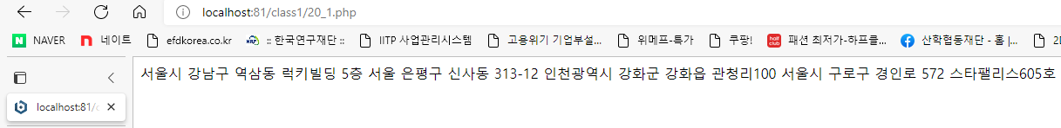
8. 파일관련함수 실습(1)
20. 파일(file)
4. 파일 내용 읽기(실습)
<?php
$a=file_exists("addr.txt");
if(!$a)
{
echo "원하는 파일이 존재하지 않습니다.";
exit;
}
$fi=fopen("addr.txt","r");
$a=fread($fi,filesize("addr.txt"));
print $a ."<br>";
fclose($fi);
?>
20_1.php
addr.txt
➔ 줄 단위로 데이터를 읽어서 표시

Slide 22
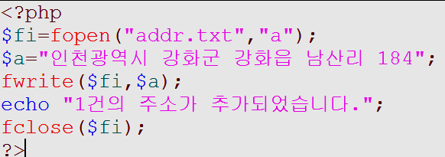
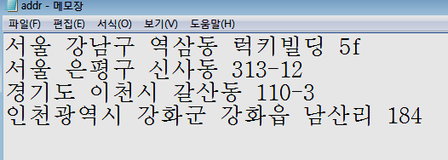
8. 파일관련함수와 처리작업
20. 파일(file)
5. 파일에 데이터 쓰는 작업 – fwrite(), fputs()
형식 : fwrite ( 파일명 , 내용);
정해진 파일에 내용을 기록하는 작업수행
fopen에 mode ‘a’를 입력하면
맨 끝에 내용을 추가할 수 있게 하라는 의미이다.
fputs : fwrite와 동일하게 파일을 추가한다.

Slide 23
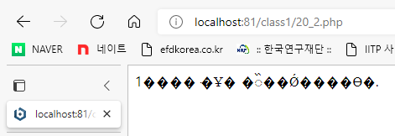
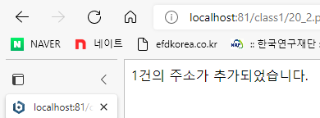
8. 파일관련함수 실습(2)
20. 파일(file)
5. 파일에 데이터 쓰기(실습)
<?php
$fi=fopen("addr.txt",“a");
$a="인천광역시 강화군 강화읍 관청리100";
fwrite($fi,$a);
echo "1건의 주소가 추가되었습니다.";
fclose($fi);
?>
20_2.php
fputs : fwrite와 동일하게 파일을 추가한다.
• r : 파일 읽기 모드, r+ : 파일 읽고 쓰기모드(파일내용보존),
• w : 파일 쓰기 모드, w+ : 파일 읽고 쓰기모드(파일내용삭제, 없으면 새로 생성)
• a : 파일 쓰기 모드(파일내용보존, 없으면 새로 생성), a+ : 읽고 쓰기(파일내용보존,없으면 생성)
• x : 쓰기 전용(파일이 존재하면 false리턴), x+ : 읽고 쓰기(파일이 존재하면 false)

Slide 24
8. 파일관련함수와 처리작업
20. 파일(file)
6. 파일을 저장하는 함수
형식 : file_put_contents(파일명,내용)
파일을 저장하는 명령
7. 파일을 닫는 작업 – fclose()
형식 : fclose(파일리소스)
열었던 파일정보를 닫는 함수

Slide 25
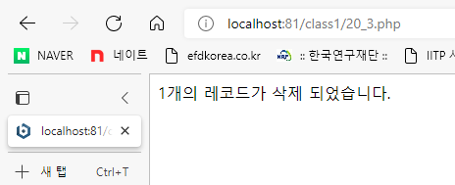
8. 파일관련함수와 처리작업
20. 파일(file)
4. 배열 형태의 활용(실습)
20_3.PHP
<?php
$fileinfo="addr.txt";
$content=file($fileinfo);
unset($content[1]);
$content=array_values($content);
file_put_contents($fileinfo,implode($content))
echo "1개의 레코드가 삭제 되었습니다.";
?>
$contents 배열 형태로 저장
unset : 1번째 방에 있는 것을 지운다.(0,1,2..)
배열을 통한 조정
조정된 배열을 저장
implode() : 배열의 각 내용을 지정된 구분자를 이용하여 하나의 문자열로 연결
Notes:
배열 형태로 open시에 활용

Slide 26
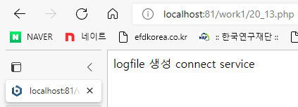
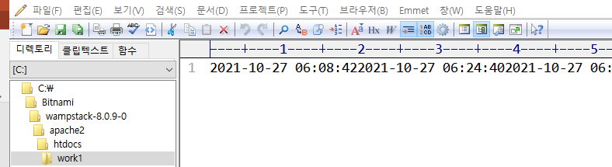
9. 추가 실습
20. 파일(file)
1. 접속 이벤트 로그파일 만들기
사용자 Log_file
1) 사용자가 서버에 서버 접속시마다 서버에 로그파일 기록을 남기고자 할 시 사용
2) event_log.php 프로그램은 사용자가 페이지를 호출했을 시 접속 시간을 기록한다.
event_log.php
<?PHP
$filep = fopen("./logfile.txt","a");
if (!$filep) die ("파일을 열수 없습니다.");
$time = date("Y-m-d H:i:s",time());
fputs ($filep, $time);
fclose ($filep);
print "logfile 생성 connect service";
?>

Slide 27
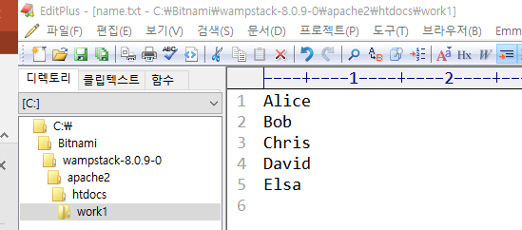
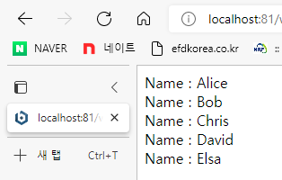
9. 추가 실습
20. 파일(file)
2. 파일을 읽어 배열로 만들기
array file(string $filename[, int $flags = 0 [, resource $context]])
1) 파일에 저장된 데이터를 읽어서 프로그램 정보를 사용하려고 할 때 함수 file() 를 이용
2) file() 함수는 파일을 읽고 한 줄의 데이터를 원소로 하는 배열로 변환하여 저장하는 함수
name.txt
<?PHP
$data = file("name.txt");
foreach($data as $name)
{
print "Name : ".$name."<br>";
}
?>
readname.php
readname.php 실행결과

Slide 28
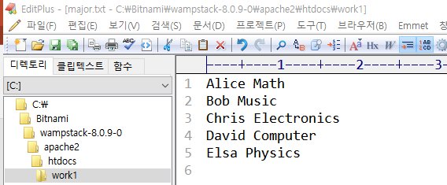
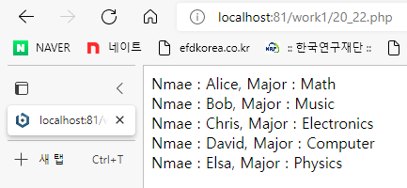
9. 추가 실습
20. 파일(file)
3 파일을 읽어 배열로 만들기
array file(string $filename[, int $flags = 0 [, resource $context]])
3) 만약 아래의 major.txt 파일처럼 구성된 파일에서 한 줄의 데이터를 이름과 전공으로 나누어 표현 할 때에는 explode() 함수를 사용한다.
4) readmajor.php 프로그램은 major.txt 파일을 읽고 이름과 전공을 분리하여 출력한 내용이다.
major.txt
<?PHP
$dataset = file("major.txt");
foreach($dataset as $data)
{
$str = explode(" ", $data);
print "Nmae : ".$str[0].", Major : ".$str[1]."<br>";
}
?>
readmajor.php
Readmajor.php 실행결과

Slide 29
9. 추가 실습
20. 파일(file)
4. 파일 업로드
파일 업로드
게시판, 메일 또는 원서 접수에서 텍스트, 사진 등 멀티미디어 파일 업로드
파일 업로드 HTML 폼 설계 고려사항
<form > 태그에 method=“post” enctype="multipart/form-data" 속성 지정 업로드 파일크기 제한하는 숨겨진 필드 제공 - <input type="hidden" name="MAX_FILE_SIZE" value = "2048000“> 업로드 필드 type 속성을 "file” 지정 - <input type="file" name="upload_file“> - 이름 속성은 업로드 파일 참조할 때 키($_FILES)로 사용

Slide 30
9. 추가 실습
20. 파일(file)
4. 파일 업로드
파일 업로드
업로드 파일 정보($_FILES 연관배열)
파일 업로드 오류코드 와 상수
연관배열 | 설명
$_FILES["upload_file"]["name"] | 업로드된 파일 이름
$_FILES["upload_file"]["tmp_name"] | 웹 서버에 임시 저장된 경로와 이름
$_FILES["upload_file"]["type"] | 업로드된 파일의 MIME 타입
$_FILES["upload_file"]["size"] | 업로드된 파일의 크기(byte)
$_FILES["upload_file"]["error"] | 업로드 오류로 오류 코드 또는 메시지
오류코드와 상수 | 설명
UPLOAD_ERR_OK, 0 | 업로드 오류 없음(성공)
UPLOAD_ERR_INI_SIZE, 1 | 업로드한 파일이 php.ini 파일의 upload_max_filesize 보다 크다
UPLOAD_ERR_FORM_SIZE, 2 | 업로드한 파일이 HTML Form의 MAX_FILE_SIZE 보다 크다
UPLOAD_ERR_PARTIAL, 3 | 파일의 일부분만 업로드
UPLOAD_ERR_NO_FILE, 4 | 업로드 된 파일이 없음

Slide 31
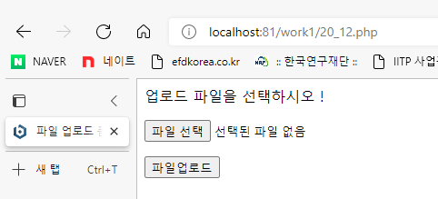
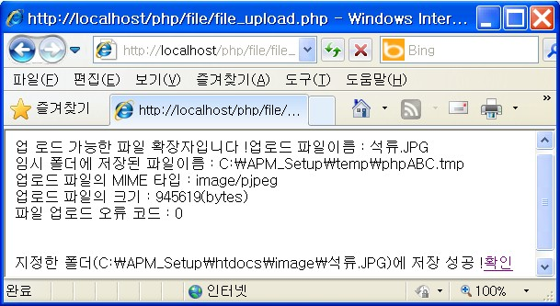
9. 추가 실습
20. 파일(file)
4. 파일 업로드
파일 업로드
파일 업로드 폼
1 2 3 4 5 6 7 8 9 10 11 12 13 14 | <html> <head> <title>파일 업로드 폼(file_upload.html)</title> </head> <body> <form name="upload_form" method="post"enctype="multipart/form-data" action="file_upload.php"> <input type="hidden" name="MAX_FILE_SIZE" value = "2048000"> <p>업로드 파일을 선택하시오 !</p> <p><input type="file" name="upload_file"></p> <p><input type="submit" value="파일업로드"></p> </form> </body> </html>
file_upload.html

Slide 32
10. XAMPP 플랫폼
21. XAMPP
3교시 강의
1.
XAMPP 플랫폼
2.
XAMPP 설치
3.
XAMPP 활용
4.
윈도우 shell 실습

Slide 33
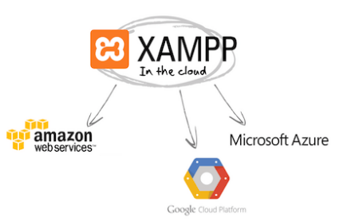
10. XAMPP 플랫폼
21. XAMPP
1. XAMPP 개념
XAMPP 아파치 + MariaDB + PHP + 펄
XAMPP : 가장 인기 있는 PHP 개발 환경이다.
XAMPP는 MariaDB, PHP 및 Perl을 포함하는 완전 무료이며 설치하기 쉬운 Apache 배포판이다.
XAMPP 오픈 소스 패키지는 설치 및 사용이 매우 쉽도록 설정되었다.
애플리케이션
Bitnami는 XAMPP 위에 WordPress를 설치할 수 있는 무료 올인원 도구를 제공한다.
이러한 소프트웨어 목록은 Bitnami에서 패키지로 제공합니다. 오퍼링에 언급된 각 상표는 해당 회사의 소유이며 이러한 상표의 사용은 제휴 또는 보증을 의미하지 않는다. 소프트웨어는 하나 이상의 오픈 소스 라이센스에 따라 귀하에게 라이센스가 부여되며 VMware는 있는 그대로 소프트웨어를 제공한다.
Microsoft Azure , Google Cloud Platform 및 Amazon Web Services를 사용 하여 클라우드에서 XAMPP 를 실행하는 방법에 대한 심층적인 자습서를 제공하는 것으로 시작 합니다 . 또한 WordPress 애플리케이션을 XAMPP에서 Amazon Web Services의 고가용성 프로덕션 준비 WordPress 배포로 마이그레이션할 수 있다

Slide 34
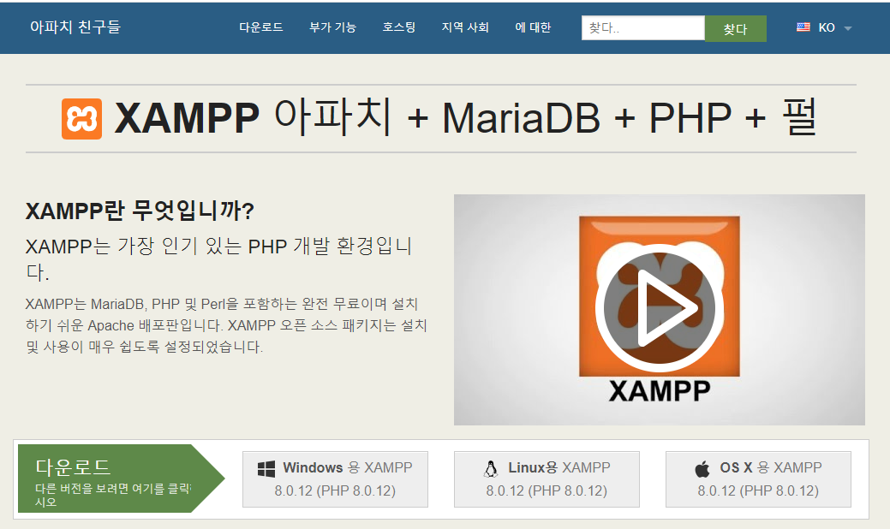
10. XAMPP 플랫폼
21. XAMPP
2. XAMPP 설치
XAMPP란?
- XAMPP의 이름은 X(크로스 플램폼), A(Apache), M(MariaDB), P(PHP), P(Perl) 의 약어이다.
- XAMPP는 PHP 개발 환경에 가장 인기 있고 오프라인 환경인 로컬PC(=개인이 소유하고 있는 컴퓨터)
환경에서 웹 개발을 할 때 사용하는 소프트웨어이다.
윈도우에 XAMPP 설치하기
1. https://www.apachefriends.org/index.html 에 접속한다.
https://annajang.tistory.com/12

Slide 35
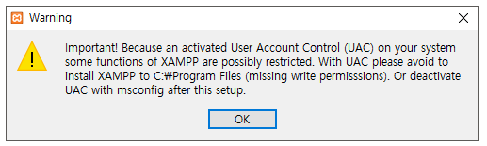
10. XAMPP 플랫폼
21. XAMPP
2. XAMPP 설치
2. OS에 맞는 걸 선택해서 다운로드버튼을 누른다.
- 윈도우환경에서 설치하는 것이기 때문에 XAMPP for Windows 버튼을 클릭하면 된다.
3. 다운로드 완료 후 설치파일을 실행시켜준다. (다운로드 폴더에서 해당 파일 더블클릭)
4. 아래의 순서대로 따라서 진행한다. (버전이 업그레이드 되면서 상이한 부분이 있을 수 있음)
더블클릭 후 아래와 같은 문구창이 나오면 OK 버튼을 눌러준다.

Slide 36
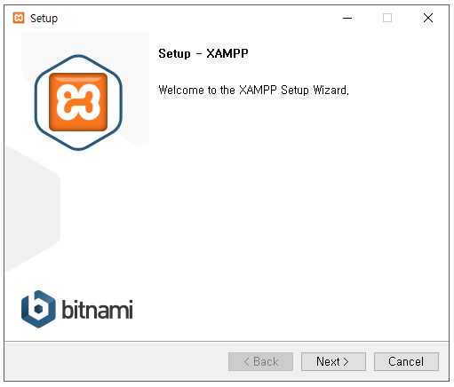
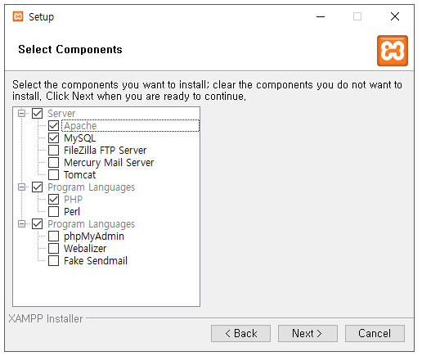
10. XAMPP 플랫폼
21. XAMPP
2. XAMPP 설치
Next 버튼을 누른다
PHP 개발에 필요한 Apache, MySQL, PHP 항목만 선택한다.
필요시 phpMyAdmin 추가 선택한다.

Slide 37
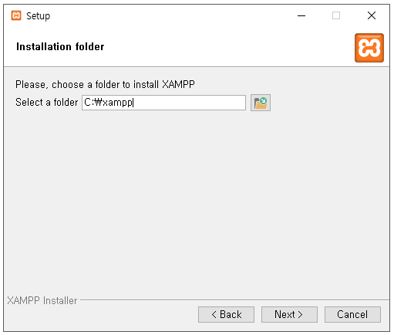
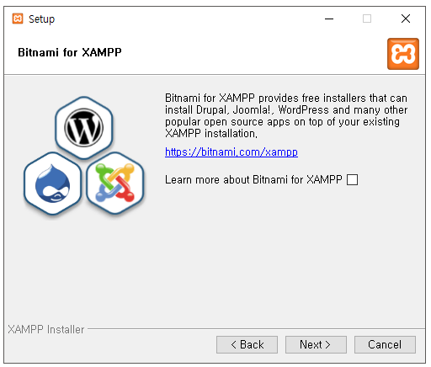
10. XAMPP 플랫폼
21. XAMPP
2. XAMPP 설치
XAMPP에 관해 자세한 정보를 확인할 건지를 물어봄. 체크하면 XAMPP의 안내 페이지가 열린다. 체크하지 않고 NEXT (확인이 필요하신 분은 눌러서 확인해보세요)
설치할 폴더를 선택한다. 기본적으로 C드라이브에 xampp 폴더가 생성된다.

Slide 38
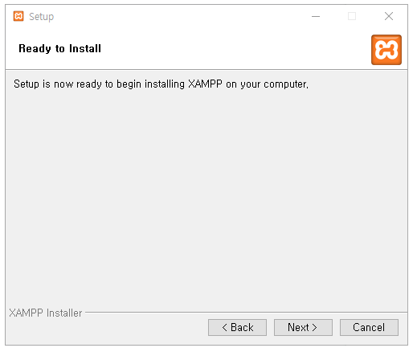
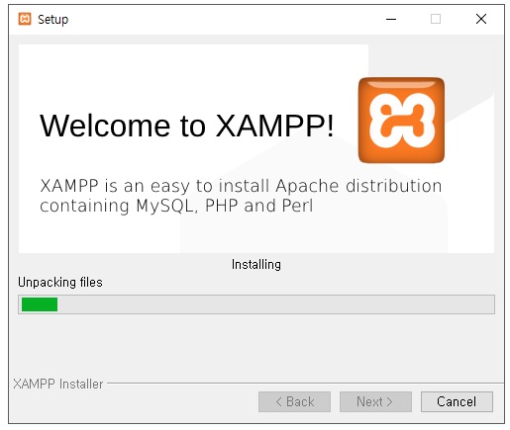
10. XAMPP 플랫폼
21. XAMPP
2. XAMPP 설치
설치 준비가 완료되었다는 내용
설치 중…

Slide 39
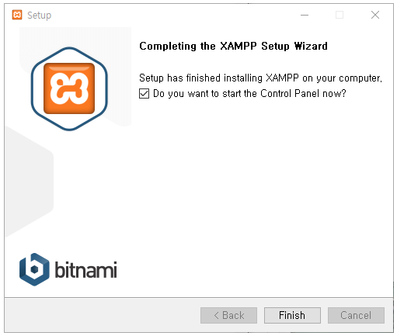
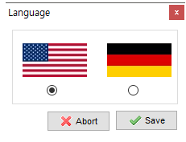
10. XAMPP 플랫폼
21. XAMPP
2. XAMPP 설치
언어선택 창이 나오고, 영어 선택 후 Save
설치완료~! 컨트롤 패널 실행하겠느냐 물어봄. 체크하고 Finish 버튼 클릭

Slide 40
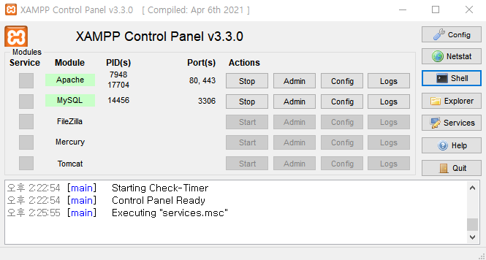
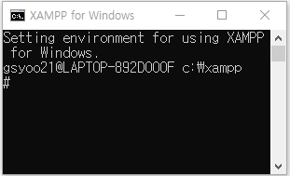
10. XAMPP 플랫폼
21. XAMPP
2. XAMPP 설치
윈도우 셀 명령어 사용
실행됨을 확인할 수 있다. 해당 창이 XAMPP Apache와 MySQL을 Start/Stop, Config설정 및 Log를 확인할 수 있다.

Slide 41
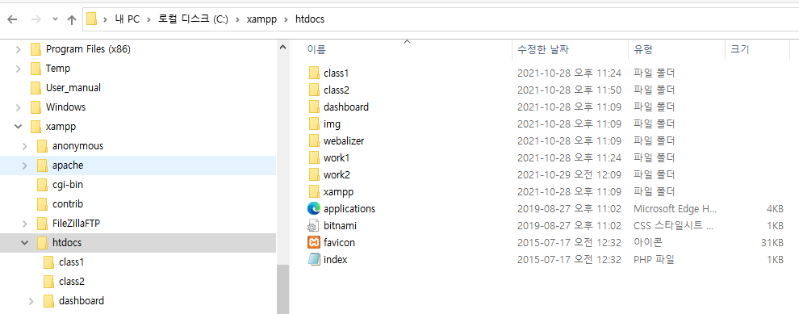
10. XAMPP 플랫폼
21. XAMPP
3. XAMPP 활용
1. xampp 플랫폼은 c>xampp>htdocs 폴더에 class1,class2를 copy 한다.
2. 그동안 실습해온 class1의 프로그램을 부라우져를 통하여 실행해 본다.

